Slide 1
Análisis y Visualización de Datos
Diplomatura CDAAyA 2022
Notes:
Toda la parte de visualizaciones de la materia está centrada alrededor de qué conceptos de estadística y probabilidad se benefician de visualizaciones y cómo comunicarlos adecuadamente.
Pallete http://paletton.com/#uid=71Z0u0kketqasL5fO-fowqrrFla

Slide 2
Demo con Notebook
03 Varias Variables.ipynb

Slide 3
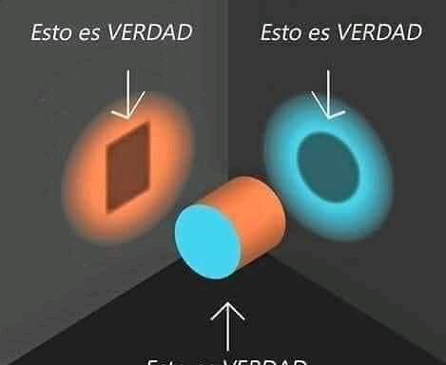
Para pensar…

Slide 4
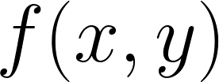
Varias Variables
En un mismo experimento o análisis podemos tomar en cuenta varios aspectos o medidas relevantes a la vez, así como combinación de situaciones, etc.
Sean X: Ω⇾R e Y: Ω⇾R variables aleatorias.
tendrán asociadas una función de densidad/probabilidad conjunta:
p/ X e Y v.a. continuas, densidad, y
p/discretas, prob. o densidad puntual
Notación: P(X=x,Y=y)=P((X=x)∩(Y=y)). la coma significa intersección
Notes:
En un mismo experimento o análisis podemos tomar en cuenta varios aspectos o medidas relevantes, cómo consideramos esa situación en la teoría?
Esta definición es extendible a diferentes tipos de variables y pueden considerarse, en conjunto, tipos diferentes .
Notación: la coma significa intersección P(X=x,Y=y)=P((X=x)∩(Y=y)).

Slide 5


Varias Variables
X: Ω⇾R e Y: Ω⇾R variables aleatorias con función de densidad o probabilidad conjunta f(x,y).
Se cumple que las densidades marginales son:
p/ X discreta (numérica o categórica)
p/ Y discreta (numérica o categórica)
para continuas se reemplaza la sumatoria por integral
Notes:
En un mismo experimento o análisis podemos tomar en cuenta varios aspectos o medidas relevantes, cómo consideramos esa situación en la teoría?
Esta definición es extensible a más variables y pueden considerarse, en conjunto, tipos diferentes a la vez.
Notación: la coma significa intersección P(X=x,Y=y)=P((X=x)∩(Y=y)).

Slide 6


Varias Variables
X: Ω⇾R e Y: Ω⇾R variables aleatorias con función de densidad o probabilidad conjunta f(x,y).
Se definen las densidades condicionales como:
Notes:
Esta definición es extensible a más variables

Slide 7
Percentiles
Los percentiles de crecimiento son percentiles de distribuciones condicionadas por edad. Ver: el siguiente link curvas de crecimiento

Slide 8
Varias Variables: propiedades
X: Ω⇾R e Y: Ω⇾R variables aleatorias
Se pueden combinar v.a. numéricas.
Por ejemplo, se puede definir la v.a. suma:
X+Y: Ω⇾R es una nueva v.a. (X+Y)(ω)=X(ω)+Y(ω) p/c/ ω∊Ω.
Y así con cualquier combinación de dos o más variables.
X-Y, X/Y², log(X.Y), etc.
se cumple que:
E(X+Y)=E(X)+E(Y), E(X-Y)=E(X)-E(Y), (media de la suma…, media de la resta..)
Var(X+Y)=Var(X)+Vay(Y)-Cov(X,Y).

Slide 9

Varias Variables, numéricas
X: Ω⇾R e Y: Ω⇾R variables aleatorias
Se define la Covarianza y el Coeficiente de Correlación entre ellas como:
Cov (X,Y)=E{(X-μ_{X})(Y-μ_{Y})}, para μ_{X}=E(X) y μ_{Y}=E(Y) .
, p/ σ₁²=Var(X) y σ₁²=Var(Y)
Notes:
En un mismo experimento o análisis podemos tomar en cuenta varios aspectos o medidas relevantes, cómo consideramos esa situación en la teoría?
Esta definición es extensible a más variables y pueden considerarse, en conjunto, tipos diferentes a la vez.
Notación: la coma significa intersección P(X=x,Y=y)=P((X=x)∩(Y=y)).

Slide 10
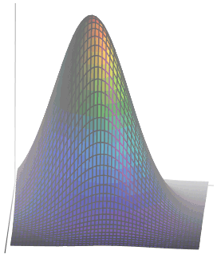
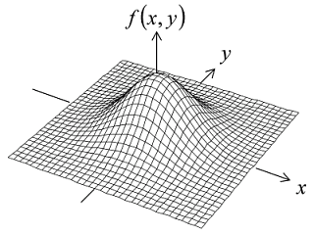
Ejemplo: distribución Normal bivariada
Diremos que el par (X, Y) de v.a. tiene distribución normal bivariada si función de densidad conjunta es:
f(x,y)=
μ₁= E(X), μ₂= E(Y) , σ₁²= Var(X), σ₂²= Var(Y),

Slide 11
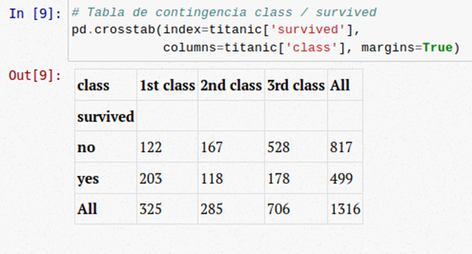
Varias Variables, categóricas

Slide 12
Notebook (ejercicio)
03 Varias Variables.ipynb

Slide 13

Independencia entre Variables
X e Y v.a. se dicen independientes si
Para más variables:
Sean X₁,X₂, …,X_{n}, variables aleatorias se dicen mutuamente independientes si
Notes:
En un mismo experimento o análisis podemos tomar en cuenta varios aspectos o medidas relevantes, cuando estos aspectos están relacionados o son independientes entre si.
Diremos que do o más variables son independientes si su porbabilidad o densidad conjunta es el producto de las marginales. o bien, para variables discretas principalmente, cuando la probabilidad de la intersección es el producto de las probabilidades.

Slide 14

Varias Variables: independencia
X: Ω⇾R e Y: Ω⇾R variables aleatorias
Si X e Y son independientes se cumple:
E(X.Y)=E(X).E(Y),
Cov(X,Y)=0
⍴=Corr(X,Y)=0
Var(X+Y)=Var(X)+Var(Y).
P(X=x, Y=y)=P(X=x). P(Y=y) ,
P(X=x|Y=y)=P(X=x) ,
Notes:
En un mismo experimento o análisis podemos tomar en cuenta varios aspectos o medidas relevantes, cómo consideramos esa situación en la teoría?
Esta definición es extensible a más variables y pueden considerarse, en conjunto, tipos diferentes a la vez.
Notación: la coma significa intersección P(X=x,Y=y)=P((X=x)∩(Y=y)).

Slide 15
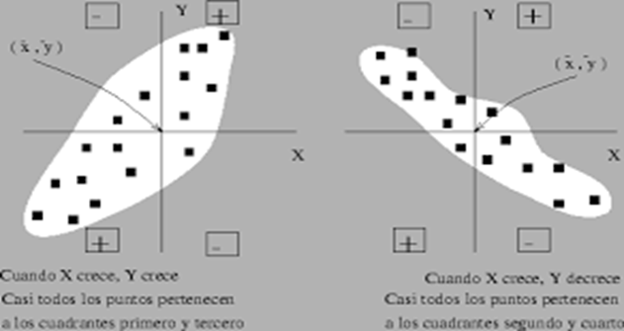
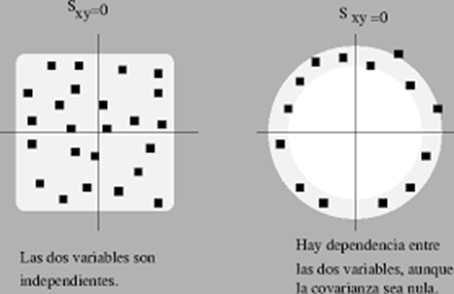
Covarianza en gráficos

Slide 16
Ejemplo: distribución Normal bivariada
Diremos que el par (X, Y) de v.a. tiene distribución normal bivariada si función de densidad conjunta es:
f(x,y)=
μ₁= E(X), μ₂= E(Y) , σ₁²= Var(X), σ₂²= Var(Y),

Slide 17
Ejemplo: distribución Normal bivariada
X e Y v.a. con distribución normal bivariada son independientes si y sólo si ⍴=0 si y sólo si Cov(X,Y)=0
=0
f(x,y)=
f(x,y)

Slide 18
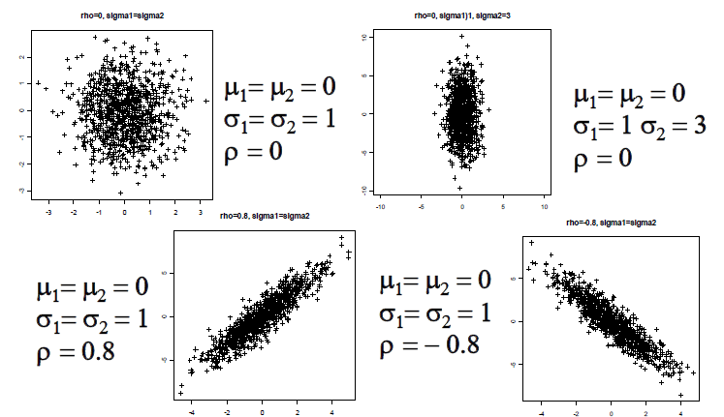
Datos con distribución Normal bivariada

Slide 19

Ejemplo: Distribución Normal multivariada
Llamamos vector aleatorio a Y=(Y₁,Y₂, …,Y_{n}) o a Y=[Y₁ Y₂ … Y_{n}]^{t} a un arreglo de v.a. ‘s
Diremos que el vector Y tiene distribución normal multivariada si la función de densidad conjunta del arreglo es:
donde , vector de medias.
Σ se dice Matriz de Var-Covarianza, matriz nxn, simétrica no singular y |Σ| denota el determinante de Σ.

Slide 20
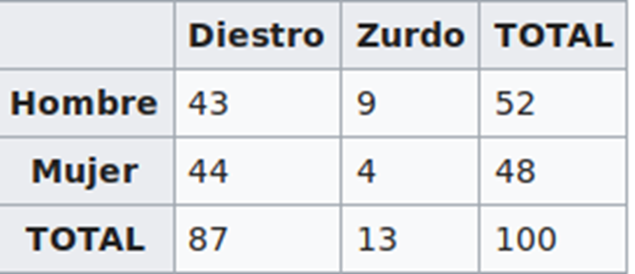
Asociación de Variables
Para variables Categóricas: tablas de contingencia
Para variables Numéricas: Covarianza y Correlación

Slide 21

Covarianza y Correlación
Si Cov_{xy}> 0, la correlación (“alineación”) es directa.
•Si Cov_{xy}< 0, la correlación (“alineación”) es inversa
El valor del índice de correlación r= ρ varía en el intervalo [-1,1],

Slide 22
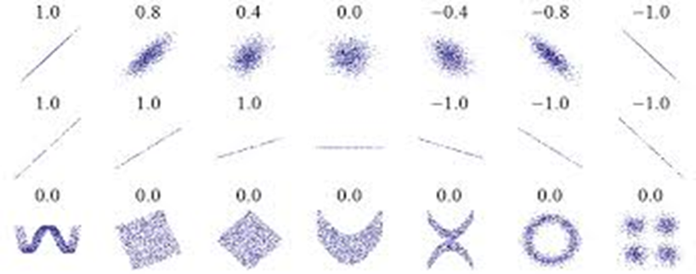
Correlación en gráficos

Slide 23
Interpretación
●Si r = 1, existe una correlación positiva perfecta. El índice indica una dependencia total entre las dos variables denominada relación directa: cuando una de ellas aumenta, la otra también lo hace en proporción constante.
●Si 0 < r < 1, existe una correlación positiva.
●Si r = 0, no existe relación lineal. Pero esto no necesariamente implica que las variables son independientes: pueden existir todavía relaciones no lineales entre las dos variables.
●Si -1 < r < 0, existe una correlación negativa.
●Si r = -1, existe una correlación negativa perfecta. El índice indica una dependencia total entre las dos variables llamada relación inversa: cuando una de ellas aumenta, la otra disminuye en proporción constante.

Slide 24
Coeficiente de correlación lineal. Spearman
O Coeficiente de Spearman
Para ( X , Y ) par de v.a. Si no sabemos si su distribución conj. es Normal o tenemos poco datos. O si la/s variable/s son del tipo ordinal.
analíticamente tiene un cálculo tedioso

Slide 25
Coeficiente de correlación lineal. Tau de Kendall
O Coeficiente de Correlación por Rangos de Kendall
Medida de asociación no paramétrica utilizada para variables cualitativas ordinales o de razón (numéricas). Estas variables son distribuidas en categorías con varios niveles que cumplen un orden, por ejemplo, muy bajo, bajo, medio, alto y muy alto.
Sólo se puede aplicar a partir de tablas cuadradas.
Las variables utilizadas deben ser de nivel ordinal, intervalo o razón
Su resultado debe encontrarse en el rango de -1 a 1.
Tiene sentido su aplicación, si las variables objeto de estudio no poseen una distribución poblacional conjunta normal

Slide 26
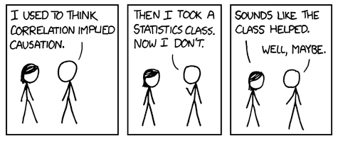
Cuidado!
Recuerden que la correlación no implica causalidad. Por ejemplo, si las ventas de helados están correlacionadas positivamente con los ataques de los tiburones a los nadadores, eso no significa que el consumo de helados de alguna manera hace que los tiburones ataquen. Otra variable, como el clima cálido, puede provocar un aumento tanto en las ventas de helados como en las visitas a las playas.

